Slide 1
Compound Word Extraction
using frequency
Sung-Dong Kim,
School of Computer Engineering,
Hansung University

Slide 2
Abstract
nltk 라이브러리를 사용하여 크롤링 된 문장들을 Tokenizing
모든 Token들에 대해 POS(Part Of Speech) tagging
Chunk를 구성할 정규식을 정의하고, POS들을 Chunk로 Grouping

Slide 3
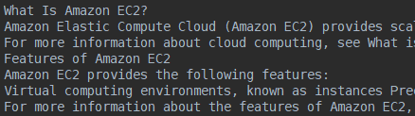
Data flow
Prompt
Web site
filter and print
Crawling module
Chunks
Crawled sentences
Define custom chunk regex
Chunking
Chunk regex
Tokenizing
Tagging POS
Token list
POS list

Slide 4
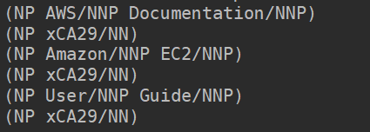
Experience
Demo
Amazon 사이트에서 크롤링한 문장들
{<DT|PP\$>?<JJ>*<NN.*>+} 식으로 NP(명사구)를 정의하고 NP로 chunking한 결과

